Slide 1
SISTEMA DE INFORMACIÓN
DINIDESEÑOS

Slide 2
Integrantes
Gaes N° : 3
Laura Calderon
Santiago Carreño
Jhonatan Ledesma
Juan Gomez

Slide 3

Agenda
Planteamiento del Problema
Objetivo General
Objetivos Específicos
Requisitos Funcionales
Diagrama de procesos (Inicial)
Diagrama de procesos (Actual)
Casos de Uso

Slide 4
Planteamiento del problema
DINERA DISEÑOS es una empresa encargada de diseñar y personalizar todo tipo de artículos como mugs, jarras, señalizaciones y demás elementos relacionados con la publicidad. En la actualidad se presentan algunas dificultades. Como aprendices nos tomamos el tiempo de analizar algunos de los procesos que tienen y cómo se manejan, en este recorrido pudimos evidenciar algunas áreas afectadas como lo son:
Área de ventas. (Registro de las ventas realizadas)
Inventario de materiales y productos. (Administración y seguimiento de los productos y materiales que se poseen.)
Administración de proveedores. (Realizar seguimiento y administrar de los proveedores que se tienen y con los que se puedan asociar.)
Novedad de personal. (Verificar la cantidad de empleados que hay por áreas, y tener una actualización diaria de ellos para así tener un orden).
Lo anteriormente mencionado está generando problemas financieros, pérdida de clientes y por consecuencia también se comienzan a ver afectadas otras áreas en la empresa, estos procesos se realizan de manera manual, es tardío y permite mucha margen de error, se busca solucionar esto de tal manera que todo sea automatizado para brindar una mayor agilidad y precisión al momento de ejecutar dichas tareas.

Slide 5
Objetivo General
Desarrollar un sistema de información que le permita gestionar las ventas, inventario, novedades de personal y proveedores de la empresa Dinera Diseños a través de la implementación de una plataforma tecnológica eficiente y segura que garantice la disponibilidad y confidencialidad de la información, con el fin de optimizar la toma de decisiones, aumentar la eficiencia operativa y mejorar la competitividad de la empresa en el mercado.

Slide 6
Objetivos Específicos
Administrar el inventario para facilitar la disponibilidad del producto y/o material al momento de su uso o venta.
Administrar proveedores con el fin de obtener información organizada de las materias primas necesarias.
Gestionar las ventas para asegurar la productividad de la empresa asociado a los productos y vendedores.
Controlar las novedades del recurso humano para mantener el equilibrio de la gestión de los procesos.

Slide 7
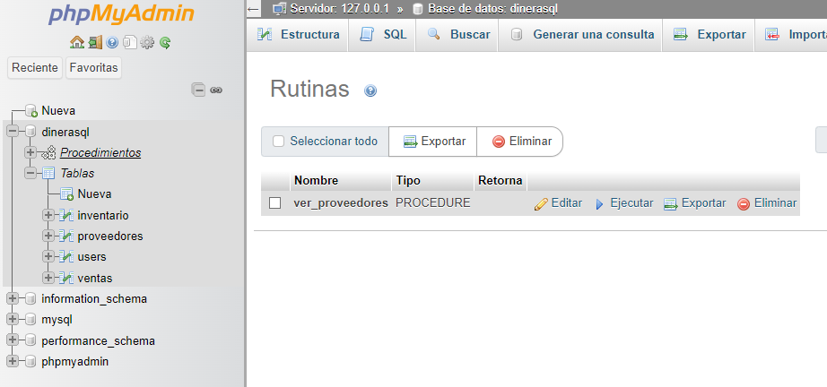
Procedimientos almacenados

Slide 8
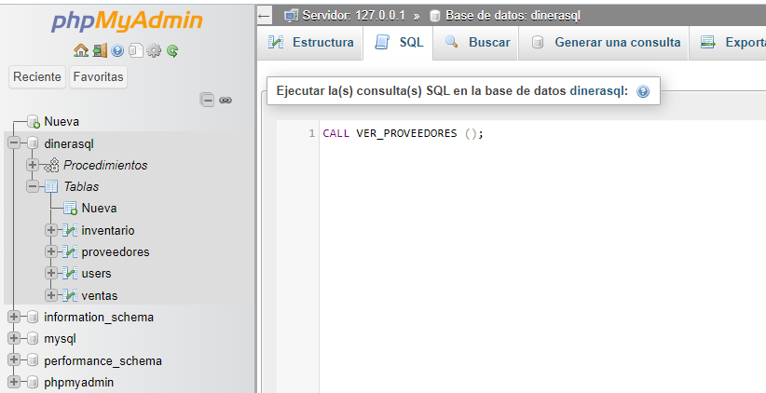
Procedimientos almacenados

Slide 9
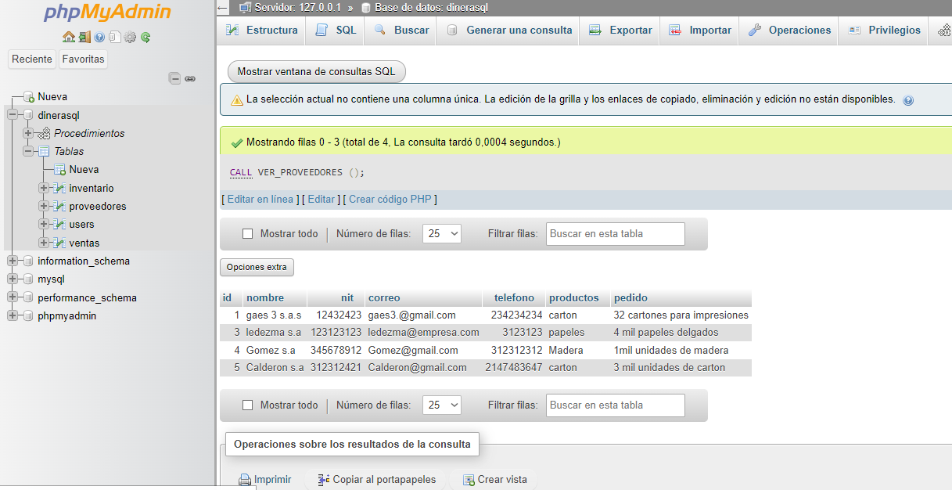
Procedimientos almacenados

Slide 10
Funcionalidad de la Aplicación
Requerimientos Funcionales
Módulo | RF No. | Descripción requerimiento
Ventas | 1 | El sistema permitirá al empleado registrar el producto que el cliente compró.
 | 2 | El sistema permitirá al empleado registrar los datos del cliente que realizó una compra.
 | 3 | El sistema permitirá al administrador modificar los datos del cliente que realizó la compra.
 | 4 | El sistema permitirá al administrador modificar los datos de una compra.
 | 5 | El sistema permitirá al empleado y al administrador consultar las compras realizadas.
 | 6 | El sistema permitirá al empleado descargar los registros de compras y datos de los clientes en excel.

Slide 11
Requerimientos Funcionales
Módulo | RF No. | Descripción requerimiento
Proveedores | 9 | El sistema permitirá al administrador consultar la entrega de materiales, mediante la orden de compra realizada al proveedor.
 | 10 | El sistema permitirá al administrador registrar la compra del material.
 | 11 | El sistema permitirá al administrador registrar proveedores con nit y nombre de empresa.
 | 12 | El sistema permitirá al administrador consultar la fecha de entrega de material.
 | 13 | El sistema permitirá al administrador y al empleado, registrar las fechas de entrega de materiales .
 | 14 | El sistema permitirá al administrador el generar historial de entrega.

Slide 12
Requerimientos Funcionales
Módulo | RF No. | Descripción requerimiento
Novedades de personal | 15 | El sistema permitirá al administrador y al empleado consultar la cantidad de empleados que tiene por área.
 | 16 | El sistema permitirá al administrador modificar los datos del empleado.
 | 17 | El sistema permitirá al administrador eliminar empleados.
 | 18 | El sistema permitirá al administrador y al empleado registrar los empleados.
 | 19 | El sistema permitirá al administrador consultar los empleado, con número de cc.
 | 20 | El sistema permitirá al administrador generar por medio de un excel de la totalidad de empleados.

Slide 13
Requerimientos Funcionales
Módulo | RF No. | Descripción requerimiento
Inventario | 21 | El sistema permitirá al administrador y al empleado registrar los materiales con sus códigos.
 | 22 | El sistema permitirá al administrador y al empleado consultar la disponibilidad de materiales, con el código del material.
 | 23 | El sistema permitirá al administrador y al empleado modificar el inventario, con los códigos de los materiales.
 | 24 | El sistema permitirá al empleado consultar el estado del material con la fecha en la que fue adquirido, más la fecha de caducidad que tiene el material.
 | 25 | El sistema permitirá al empleado verificar el tiempo de duración del material con el código del material.

Slide 14
Repositorio GitHub
https://github.com/Juanillo22-hue/Dinidise-os.git

Slide 15


